Slide 1


Slide 2

Sistema de Ingreso por Reconocimiento Biométrico en la Universidad del Cauca Segundo prototipo
Carlos Collazos
Danilo Noguera
Cristian Bolaños
Luis Miguel Ortiz

Slide 3

Contenido
Introduccion
Objetivos
Desarrollo del segundo proyecto
Conclusiones y próximos pasos

Slide 4
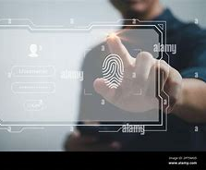
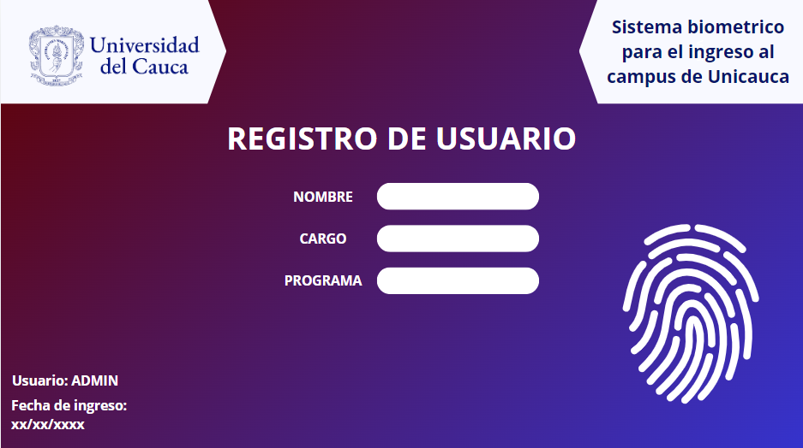
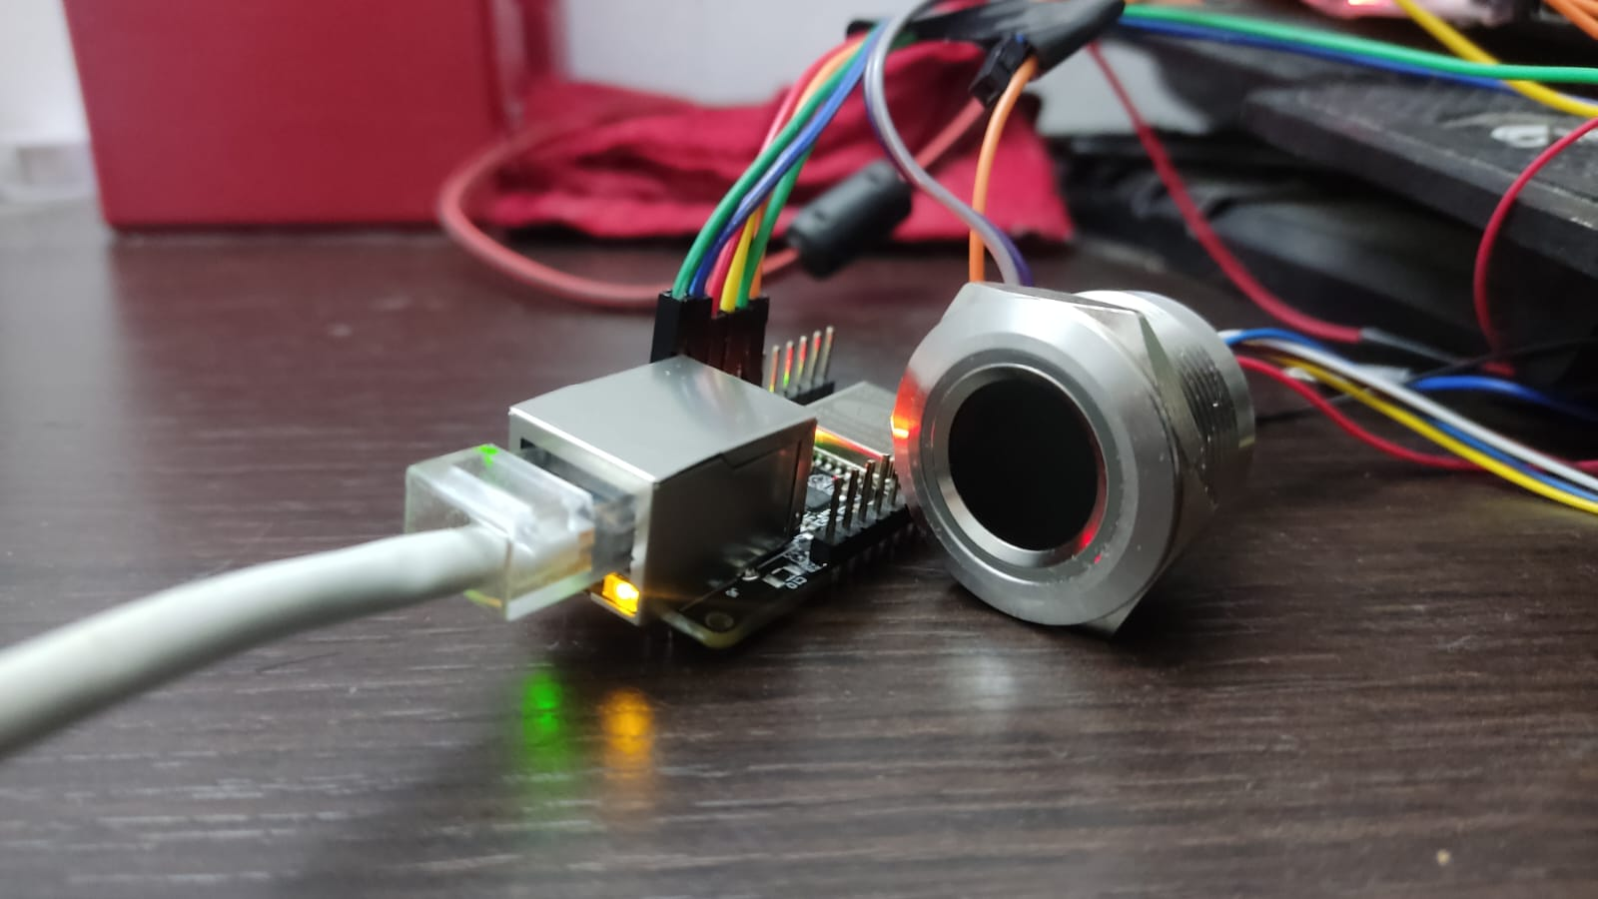
Introducción
Este sistema utiliza un lector de huellas dactilares y un microcontrolador con conexión Ethernet. Las mejoras incluyen la optimización en la captura y transmisión de huellas, y la implementación de un modelo de machine learning en el servidor para la autenticación de usuarios. Además, se facilita el registro mediante una interfaz web. Esta fase busca mejorar la precisión, transmisión y rendimiento del sistema, avanzando hacia una solución automatizada y segura para el control de acceso.

Slide 5

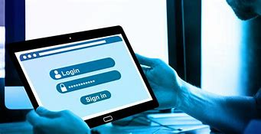
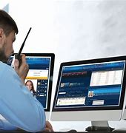
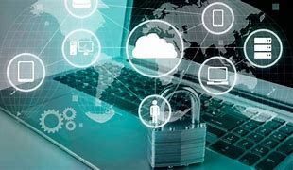
Objetivos
- Configurar e integrar lector de huellas
- Desarrollar modelo de clasificación ML
- Integrar aplicación web con la base de datos

Slide 6

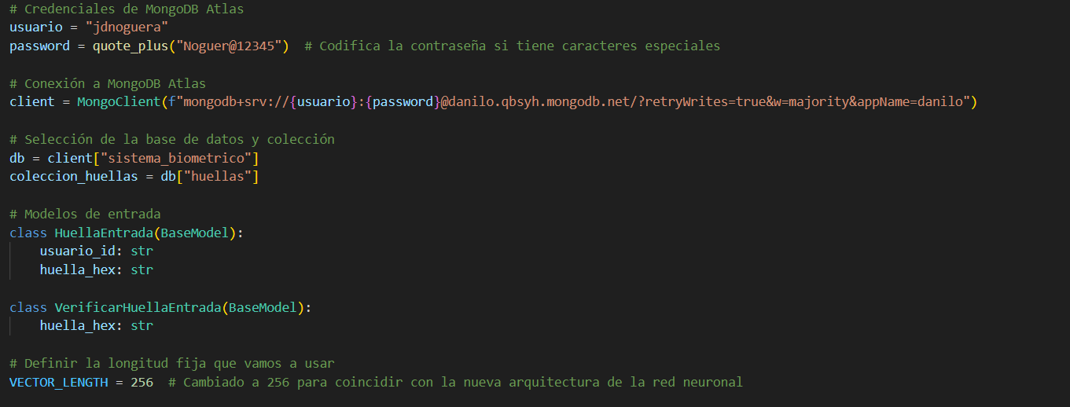
Desarrollo del Segundo prototipo (modelo)

Slide 7
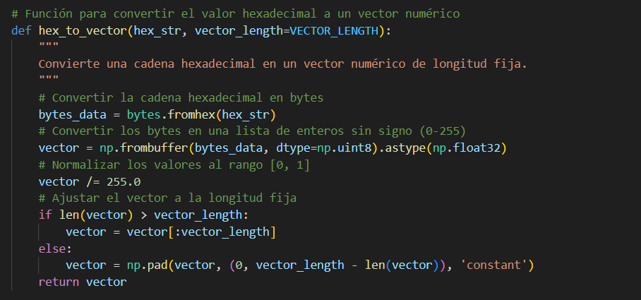
Desarrollo del Segundo prototipo (modelo)

Slide 8
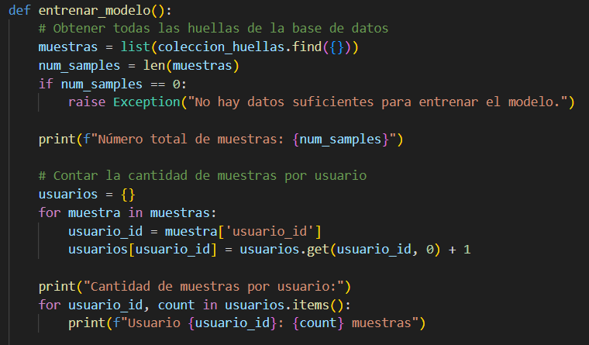
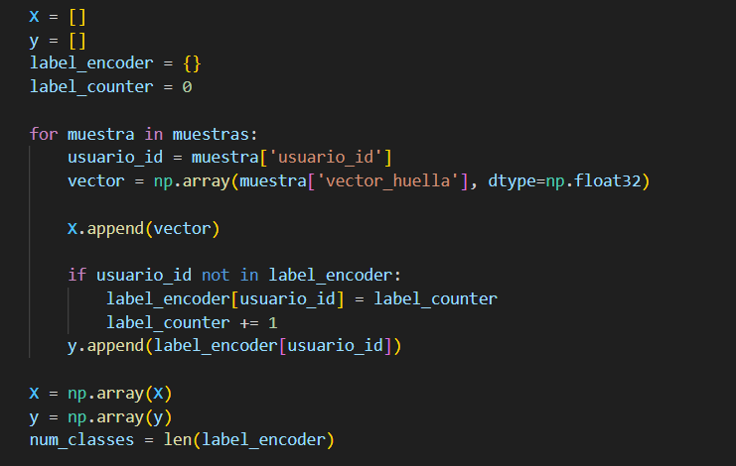
Desarrollo del Segundo prototipo (modelo)

Slide 9
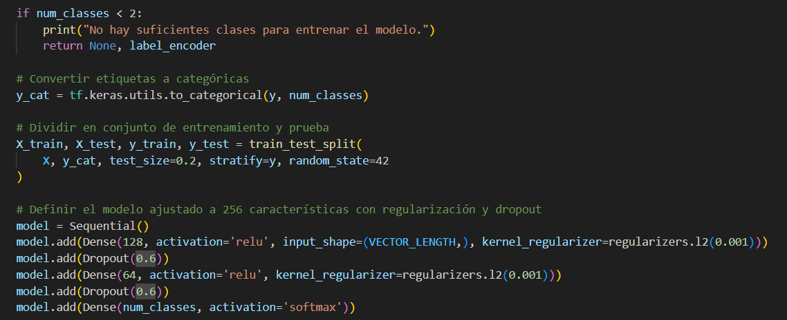
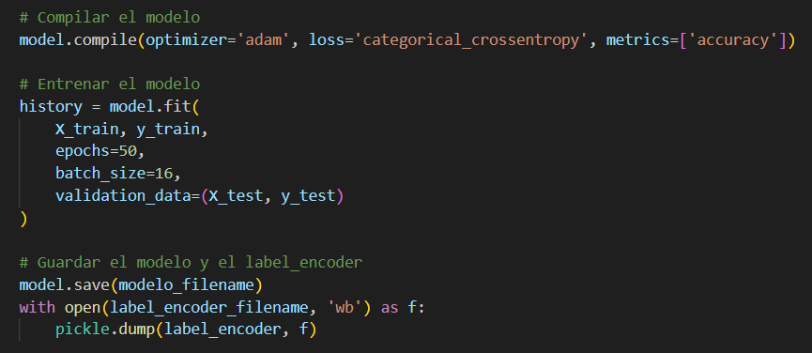
Desarrollo del Segundo prototipo (modelo)

Slide 10
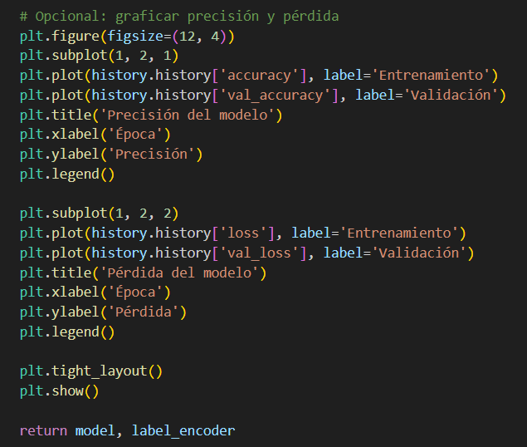
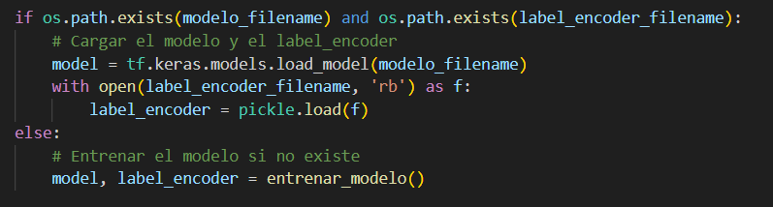
Desarrollo del Segundo prototipo (modelo)

Slide 11
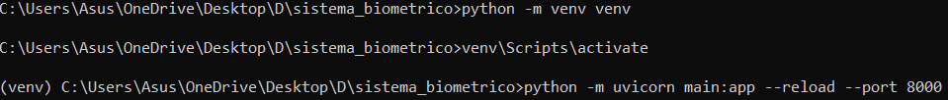
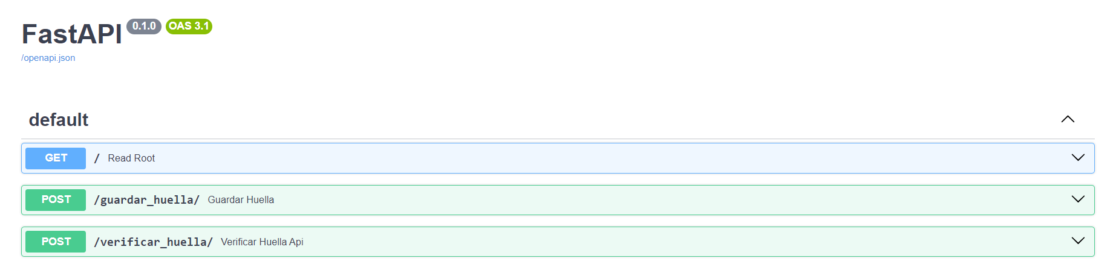
Desarrollo del Segundo prototipo (modelo)

Slide 12
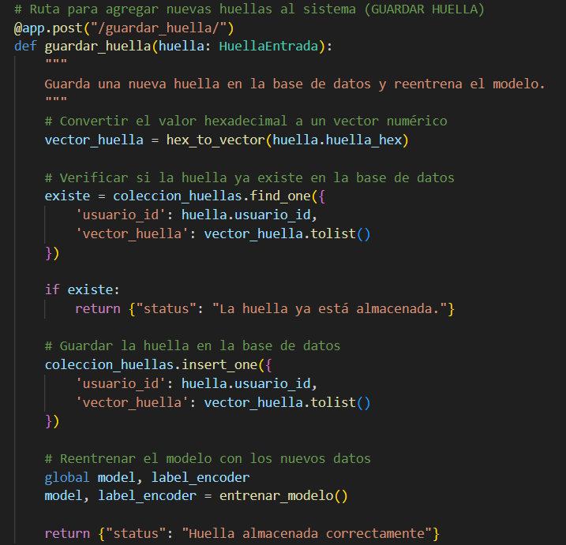
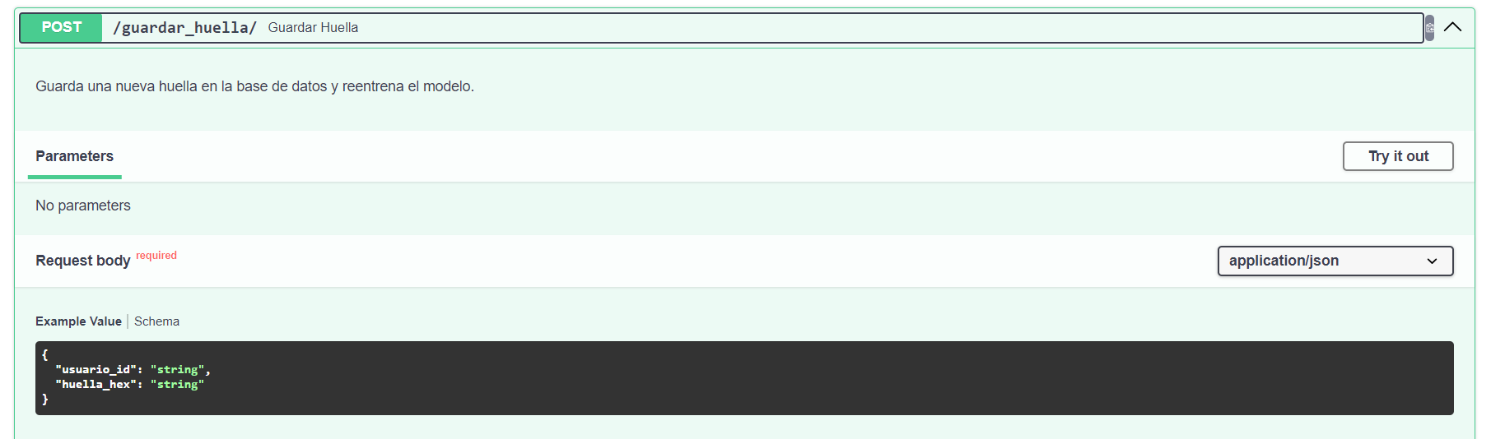
Desarrollo del Segundo prototipo (modelo)

Slide 13
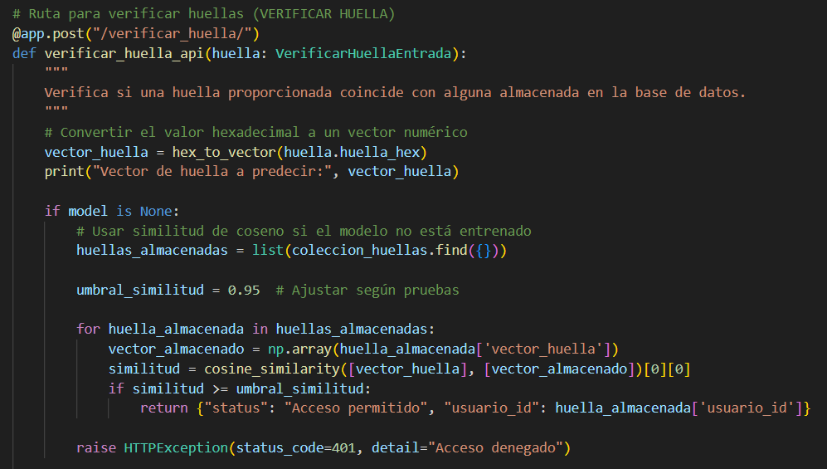
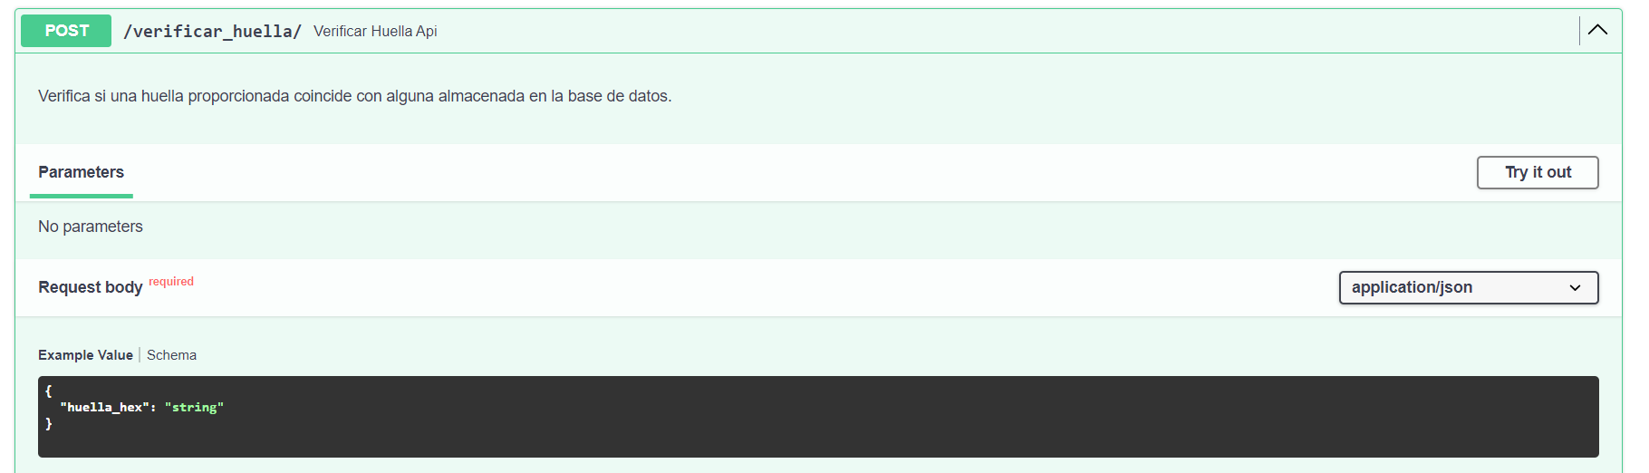
Desarrollo del Segundo prototipo (modelo)

Slide 14
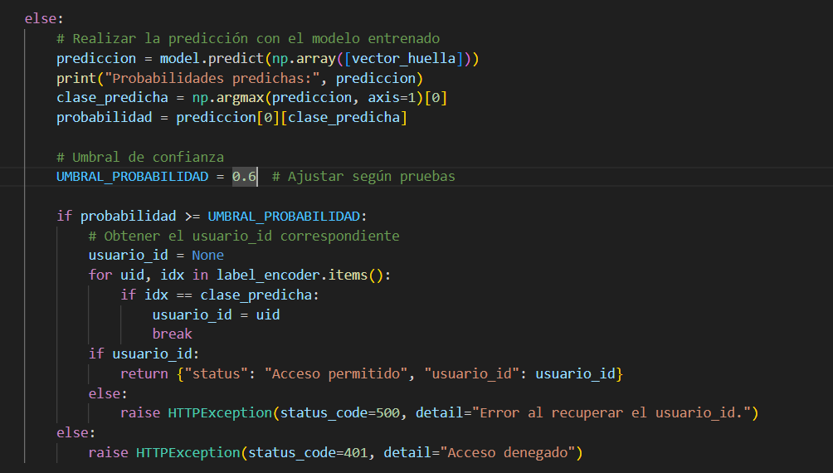
Desarrollo del Segundo prototipo (modelo)

Slide 15
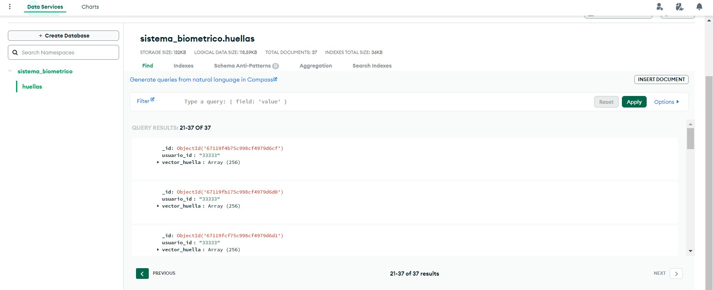
Desarrollo del Segundo prototipo (modelo)

Slide 16

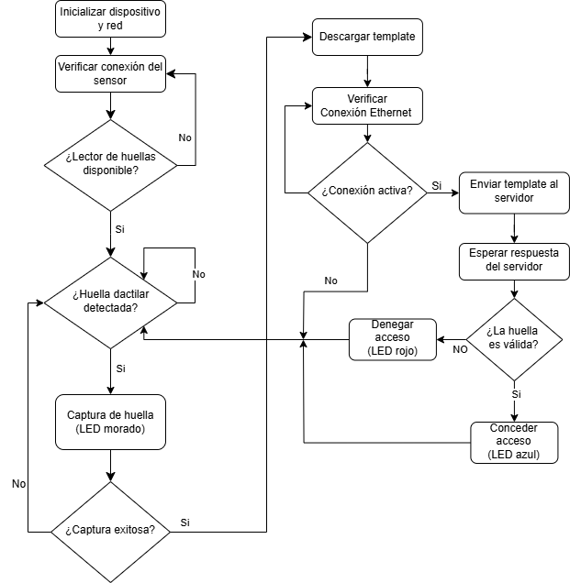
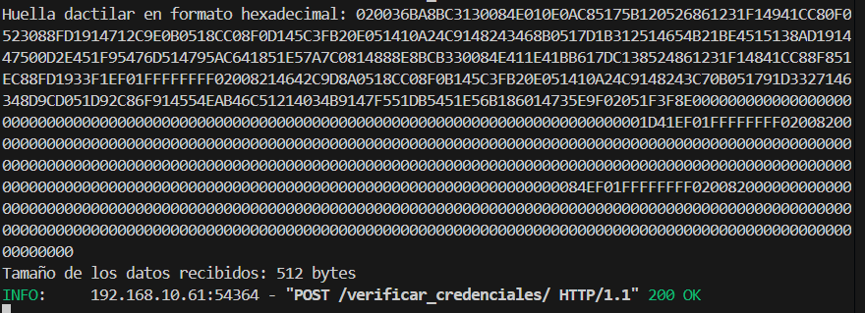
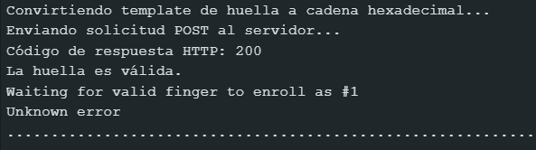
Envió de huellas al servidor desde el microcontrolador
Diagrama de Flujo del código del módulo de autenticación
Resultados Obtenidos:

Slide 17
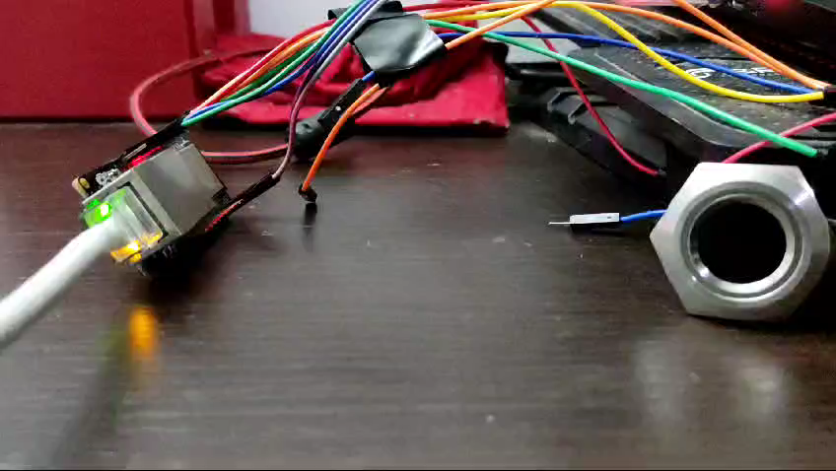
Envió de huellas al servidor desde el microcontrolador
Resultados Obtenidos:

Slide 18
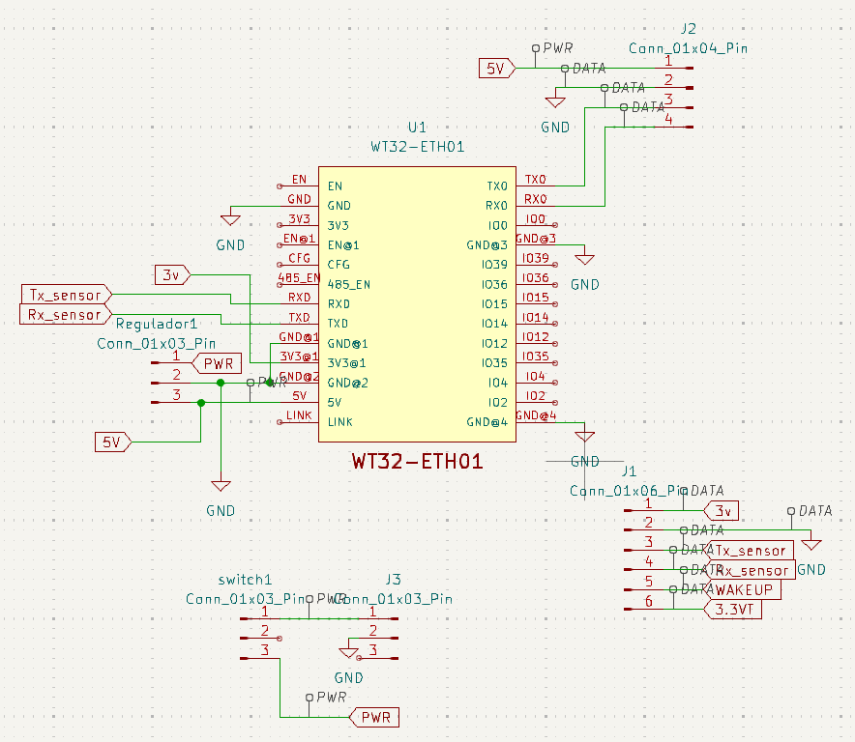
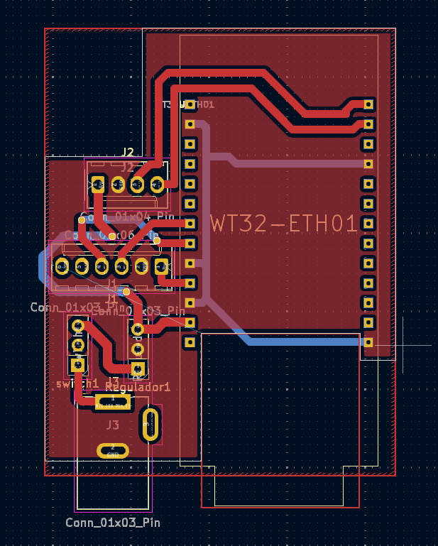
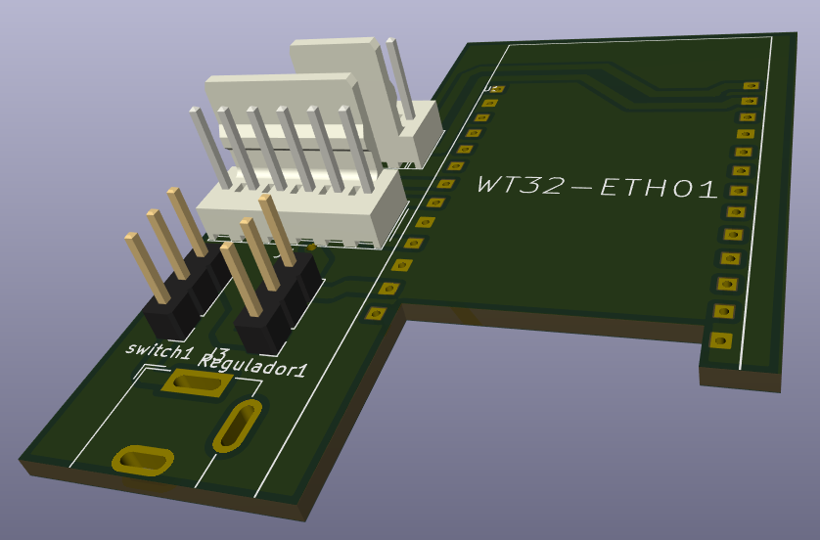
Diseño PCB de módulo de acceso

Slide 19

Conclusiones y próximos pasos
El segundo prototipo ha logrado avances significativos en la configuración del lector de huellas dactilares y su integración con el microcontrolador y la base de datos. Se ha desarrollado un sistema funcional que permite la captura de huellas dactilares y su clasificación mediante un modelo de machine learning. Sin embargo, se han identificado áreas clave que requieren optimización, como la calidad del sensor de huellas y la integración completa con la base de datos y el servidor.

Slide 20


